Slide 1
সবাইকে ফুলের শুভেচ্ছা

Slide 2
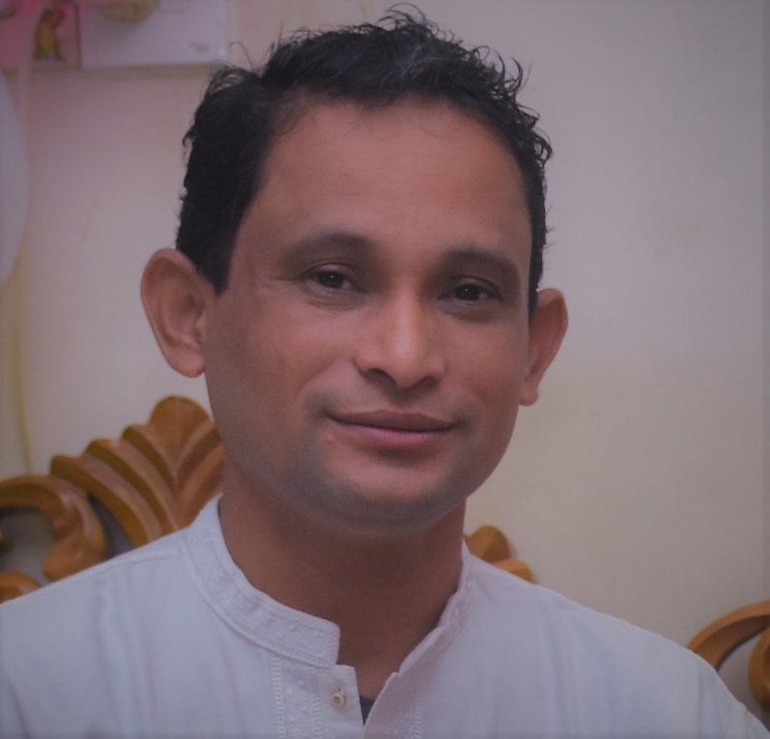
আশীষ কুমার দাশ
সহকারি শিক্ষক
ঢেউপাশা সরকারি প্রাথমিক বিদ্যালয় ,
মৌলভীবাজার সদর, মৌলভীবাজার।
মোবাঃ ০১৭১৯৭৪১৫২২
প
রি
চি
তি

Slide 3
পাঠপরিচিতি
শ্রেনিঃ ২য়
বিষয়ঃ গনিত
পাঠ শিরোনামঃদিন ও সপ্তাহ
সময়ঃ ৪০ মিনিট

Slide 4
শিখনফল
25.১.১ সময় পরিমাপের একক বলতে পারবে।
25.১.১ সময় পরিমাপের এককের মধ্যে সম্পর্ক নির্ণয় করতে পারবে বলতে পারবে।

Slide 5
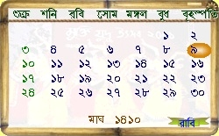
এই ক্যালেন্ডারটি মনোযোগ দিয়ে দেখি।
১। কত দিনে এক সপ্তাহ ?

Slide 6
আজকের পাঠ
দিন ও সপ্তাহ

Slide 7
পাঠ উপস্থাপন
১ সপ্তাহ= ৭ দিন
সাত দিনের নাম
শুক্রবার
শনিবার
বৃহস্পতিবার
রবিবার
সোমবার
মঙ্গল
বার
বুধ বার

Slide 8
প্রশ্ন গুলোর উত্তর দাও? ১। বুধ বারের আগের বারের নাম কি? ২। রবি বারের ২ দিন পরের বারের নাম কি?

Slide 9
কোন দিন রবিবারের পরের দিন
কোনদিন বুধবারের আগের দিন
কোন দিন তোমার বিদ্যালয় বন্ধ থাকে
সোমবার
মঙ্গলবার
শুক্রবার

Slide 10
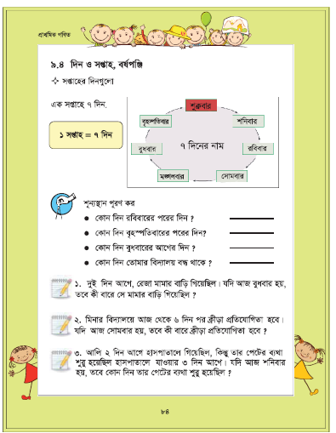
তুমার পাঠ্য বই এর ৮৪ পৃষ্টা বের করে মনোযোগ দিয়ে পড়?

Slide 11
শূন্যস্থান পূরণ কর?
শনি বার, -------,সোমবার, ---------, বুধবার,
--------,শুক্রবার।
মঙ্গলবার
বৃহস্পতিবার
রবিবার

Slide 12
এই ক্যালেন্ডার দেখে নিচের প্রশ্নের উত্তর দাও।
দুইদিন আগে, রেজা মামার বাড়ী গিয়েছিল। যদি আজ বুধবার হয়, তবে কী বারে সে মামার বাড়ী গিয়েছিল ?

Slide 13
দলীয়/ জোড়ায় কাজ
মিনার বিদ্যালয়ে আজ থেকে ৬দিন পর ক্রীড়া প্রতিযোগীতা হবে।যদি আজ সোমবার হয়,তবে কী বারে ক্রীড়া প্রতিযোগীতা হবে।

Slide 14
মূল্যায়ন
১।সাতদিনের নামগুলো লিখ?
২। ১সপ্তাহ = কতদিন?
৩। কোনদিন বৃহস্পতিবারের পরের দিন?

Slide 15
বাড়ির কাজ
১। সাতদিনের নামগুলো লিখে আনবে?

Slide 16
সবাইকে ধন্যবাদ

